Slide 1


Веб-разработка на Go
4. Хранилища данных

Slide 2
Программа
Реляционные БД
Кэширование

Slide 3
Реляционные базы данных
Таблицы
Столбцы – свойства объекта
Строки экземпляры – экземпляры объектов
Нормализация, иногда нужно денормализировать
Связи (foreign key), иногда лучше не связывать
Индексы
Быстро ищем
Медленно вставляем
Деревья поиска, но не только
Блокировки
Транзакции
Они есть всегда
Автономные транзакции
Распределенные транзакции
Уровни изоляции транзакций
РСУБД (СУРБД) – все они разные
Версионники, не значит, что блокировок совсем нет
Блокировочники
Работаешь с БД и знаешь как она работает – рано или поздно все перестанет работать, часто это самое медленная часть системы

Slide 4
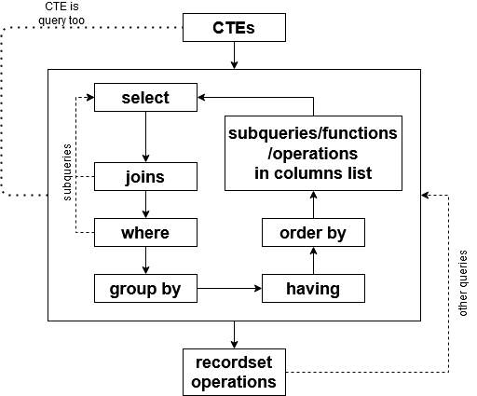
Реляционные базы данных
SQL – язык запросов
select – получить данные, результат рекордсет
insert – вставить новые данные
update – изменить данные
delete – удалить данные
truncate – быстро отчистить таблицу
create – создать объект (таблицу, индекс т.д.)
join – соединение по условию
Подчиняются правилам условий
where – фильтрация
Подчиняются правилам условий
Условия
[!]=, is [not] NULL, like, in, [not] between, AND, OR
Подзапросы
В соединениях
В фильтрациях
В списке колонок
group by – группировка по столбцам
Агрегатные функции (count, sum, avg, min, max)
having – фильтрация по агрегатам
order by – сортировка
union, union all, except, intersect – операции над рекордсетами
Выполняются по порядку следования
intersect первый
CTE (обобщенные табличные выражения) – запрос с именем
Могут быть рекурсивными
В postgresql не правильная реализация, но позволяет делать чудеса
Оконные функции
Агрегатные
Ранжирующие (row_number, rank, dense_rank)
Есть и другие типы

Slide 5

Реляционные базы данных

Slide 6
Реляционные базы данных
Code first – создаем БД из приложения
Удобно для разработки, модели данных описаны реальной бизнес логикой приложения Скачал->запустил->работает
С точки зрения СУБД далеко не всегда оптимально, не все фитчи доступны
При изменениях модели данных может произойти простой в обслуживании
Database first
Не так удобно для разработки т.к. модель данных «не родная» для приложения
С точки зрения СУБД само оптимально, можем использовать все, что позволяет СУБД
Изменение моделей делаем руками, но имеем полный контроль
Model first

Slide 7
Реляционные базы данных
sql
https://golang.org/pkg/database/sql/
Входит в набор стандартных библиотек
gorm
https://gorm.io
https://github.com/go-gorm/gorm
Позиционируется как code first, но как-то недотягивает
sqlx
http://jmoiron.github.io/sqlx/
https://github.com/jmoiron/sqlx
Позиционируется как wrapper
sqlboiler
https://github.com/volatiletech/sqlboiler
Позиционируется как database first

Slide 8
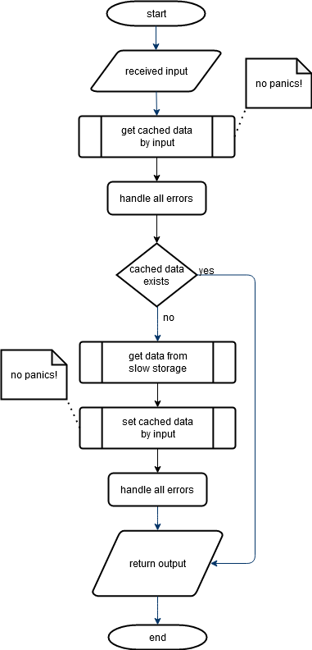
Кэширование
Быстрый доступ к медленным данным
Как правило кэш – это временно т.к. быстрая память дорогая, нужен ttl
Внутренний кэш (memory/in memory)
Распределенный кэш
Отсутствие кэша не должно приводить к останову в обслуживании
Кэш должен быть достаточным
Надо не забывать прогревать кэш
Запустили приложение – редко изменяемые данные
Получили «медленные» данные и есть вероятность, что нужны будут еще раз – положили в кэш
Изменили данные – не забудьте изменить кэш
Часто бывают в формате ключ/значение
Область применения – трудно прогнозируемые/не равномерные нагрузки нагрузки (онлайн сервисы)

Slide 9
Кэширование
Redis https://redis.io/ https://redis.io/clients#go https://github.com/go-redis/redis/tree/v5.2.9
KeyDB https://keydb.dev/ Почти полностью обратно совместим в redis Клиенты используются те же
Memcached https://memcached.org/
Ключ-значение
Имеют ttl
Умеют дампировать на диск, т.е. есть некоторая гарантия
Собираются в кластеры, но тут не все так хорошо

Slide 10
Домашнее задание
Пререквизит: выполненное домашнее задание по занятию 3
Установить СУБД postgresql
Установить redis
Для приложения из предыдущего занятия создать БД на postgresql
В приложении использовать либо gorm, либо sqlx
Обязательно добавить кэш в проект в те места, которые считаете нужным

Slide 11
Ссылки
https://www.oracle.com/ru/database/what-is-a-relational-database/ (про реляционные БД)
https://info-comp.ru/database-normalization (нормализация, тут же по ссылочкам внизу статьи читаем описание нормальных форм)
https://ru.wikipedia.org/wiki/%D0%9D%D0%BE%D1%80%D0%BC%D0%B0%D0%BB%D1%8C%D0%BD%D0%B0%D1%8F_%D1%84%D0%BE%D1%80%D0%BC%D0%B0 (нормальные формы)
https://docs.microsoft.com/ru-ru/office/troubleshoot/access/define-table-relationships (связи между таблицами)
https://habr.com/ru/company/otus/blog/504190/ (версионник, блокировочник)
https://ru.wikipedia.org/wiki/%D0%A3%D1%80%D0%BE%D0%B2%D0%B5%D0%BD%D1%8C_%D0%B8%D0%B7%D0%BE%D0%BB%D0%B8%D1%80%D0%BE%D0%B2%D0%B0%D0%BD%D0%BD%D0%BE%D1%81%D1%82%D0%B8_%D1%82%D1%80%D0%B0%D0%BD%D0%B7%D0%B0%D0%BA%D1%86%D0%B8%D0%B9 (уровни изоляции транзакций)
https://tproger.ru/translations/sql-recap/ (мануальчик по sql)

Slide 12
Ссылки
https://vc.ru/dev/130856-poleznye-okonnye-funkcii-sql (оконные функции)
https://www.postgresql.org/docs/current/functions-aggregate.html (агрегатные функции postgresql)
https://aws.amazon.com/ru/caching/ (про кэширование)
https://d1.awsstatic.com/ru_RU/builderslibrary/pdfs/caching-challenges-and-strategies.pdf?did=ba_card-body&trk=ba_card-body (трудности кэширования)

